Slide 1
Алгоритмизация и программирование
Лекция 2 (Go)

Slide 2
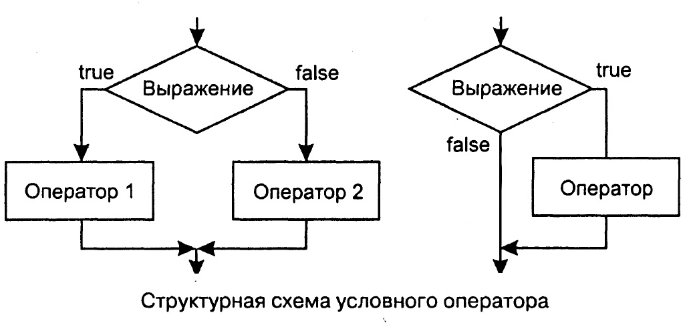
Условный оператор

Slide 3
Тип bool
var x bool = true // Истина
var y bool = false // Ложь
* Маленькими буквами

Slide 4
Преобразование типа bool
В Go нет возможности преобразовать bool в другой тип или другой тип в bool стандартным способом. Автоматического преобразования тоже нет.

Slide 5
Преобразование типа bool руками
package main
import "fmt"
func main() {
var a int = 10
var b bool = a != 0
fmt.Println(b) // true
var c int
if b {
c = 1
}else{
c = 0
}
fmt.Println(c) // 1
}

Slide 6
Откуда берётся true и false
Операторы сравнения
Оператор | Проверяет на | Пример использования | Результат
== | Равенство | 3 == 7 | false
!= | Неравенство | 3 != 7 | true
< | Меньше | 3 < 7 | true
> | Больше | 3 > 7 | false
<= | Меньше или равно | 7 <= 7 | true
>= | Больше или равно | 7 >= 7 | true

Slide 7
Логические операторы
a | b | a and b | a or b | not a
false | false | false | false | true
true | false | false | true | false
false | true | false | true | true
true | true | true | true | false
Логические операторы применяются только к операндам типа bool.
Операторы И и ИЛИ вычисляются по сокращённым правилам, т.к. если результат можно получить вычислив первый аргумент, второй не вычисляется:
func plus() bool{
fmt.Println("+")
return true
}
Название | Как выглядит | Как использовать
И | && | a && b; | a and b;
ИЛИ | || | a || b; | a or b;
НЕ | ! | !a; | not a;
fmt.Println(true && plus()) // +true
fmt.Println(false && plus()) // false

Slide 8
Логические операторы. Возможные ошибки
int a = 10;
-1 < a < 2 // ошибка
Последнее выражение вычисляется последовательно:
-1 < a < 2
(-1 < a) < 2
true < 2 // ошибка. Число не типа bool
Если хотите получить результат по математическим правилам пишите:
(-1 < a) && (a < 2) // false

Slide 9
if
if a > b {
fmt.Print("Hello");
}
Ключевое слово если
Выражение
Тело (Стэйтмент Блок)

Slide 10
if выражение
Ожидается, что выражение в скобочках типа bool.

Slide 11
if(инициализация; проверка)
SimpleStmt
if x := f(); x < y {
return x
} else if x > z {
return z
} else {
return y
}

Slide 12
if-else
Выражение
if (a > b){
fmt.Print("Hello")
}else {
fmt.Print("Bye")
}
Ключевое слово если
Тело if
Ключевое слово иначе
Тело else

Slide 13
if
If-else
If-else if
Вложенный if
if /* условие */ {
/* true */
}
if /* условие */ {
/* true */
}else{
/* false */
}
if /* условие 1 */ {
/* true */
} else if /* условие 2 */ {
/* true */
} else {
/* false */
}
if /* условие */ {
if /* условие */ {
/* true */
}else{
/* false */
}
}else{
if /* условие */ {
/* true */
}else{
/* false */
}
}

Slide 14
Тернарный оператор
Тернарного оператора или аналогов в Go нет.

Slide 15
switch ExprSwitchStmt
switch value {
case 1: fmt.Print("one");
case 2, 3: fmt.Print("2 or 3");
default: fmt.Print("zero");
}
Выражение
Ключевое слово

Slide 16
switch выражение
Выражение может быть любого типа, но обязательно такого же как и в case - ах.
Если выражение отсутствует, то это тоже самое, что и true.

Slide 17
switch - fallthrough
nextstop := "B"
fmt.Println("Stops ahead of us:")
switch nextstop {
case "A":
fmt.Println("A")
fallthrough
case "B":
fmt.Println("B")
fallthrough
case "C":
fmt.Println("C")
fallthrough
case "D":
fmt.Println("D")
fallthrough
case "E":
fmt.Println("E")
}

Slide 18
switch инициализация; выражение
switch res := a > b; res {
case true: fmt.Print(":)")
default: fmt.Print(":(")
}
SimpleStmt

Slide 19
goto
* label – обычный идентификатор
label:
/* код */
goto label

Slide 20
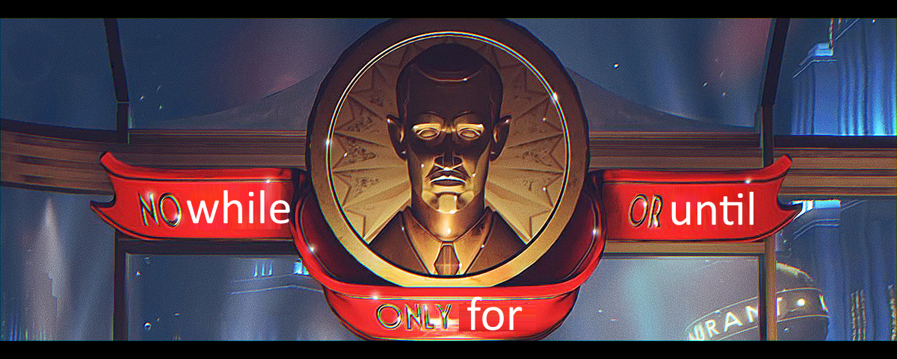
Оператор цикла

Slide 21
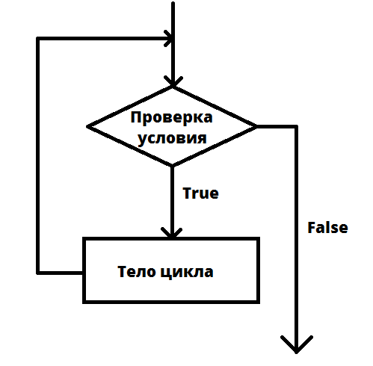
Оператор цикла
for

Slide 22
for
for a < b {
fmt.Println(a, b)
a++
}
Ключевое слово
Выражение
Тело

Slide 23
for выражение
Ожидается, что выражение в скобочках типа bool.

Slide 24
Бесконечный цикл
for {
fmt.Println("+")
}
Ключевое слово
Тело

Slide 25
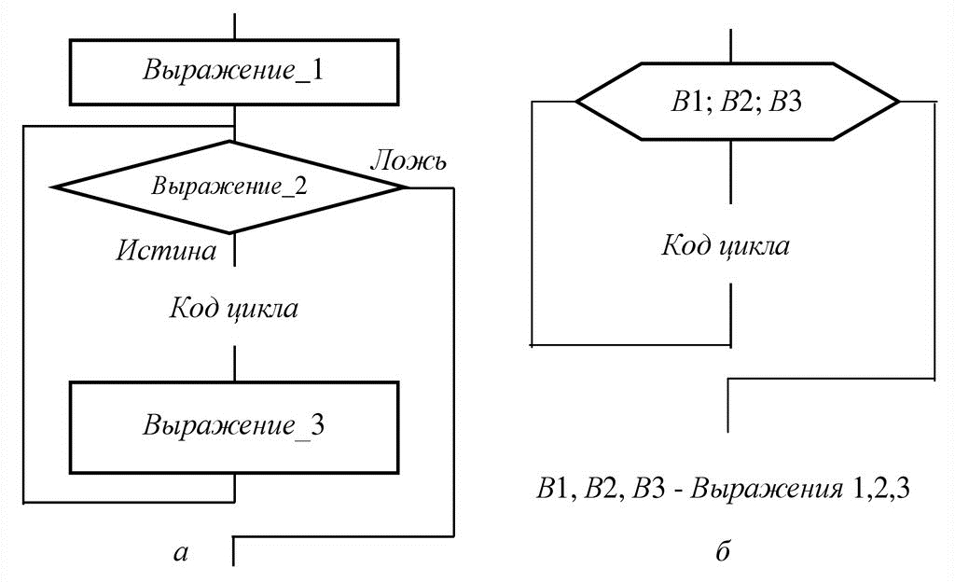
Оператор цикла for

Slide 26
for
for count := 0; count <= 10; count++ {
fmt.Println("My counter is at", count)
}
Ключевое слово
SimpleStmt
Выражение
SimpleStmt
Тело

Slide 27
for SimpleStmt; Выражение; SimpleStmt
Каждое из выражение не обязательное (можно не писать), но точки с запятой писать нужно.

Slide 28
for RangeClause
for key, value := range ages {
fmt.Print(key, value)
}
Ключевое слово
Переменные
Коллекция
Тело

Slide 29
for RangeClause пример - строка
package main
import "fmt"
func main() {
// Пример итерации по
str := "Hello, World!"
for index, char := range str {
fmt.Printf("Индекс: %d, Значение: %c\n", index, char)
}
}

Slide 30
for RangeClause пример - срез
package main
import "fmt"
func main() {
numbers := []int{1, 2, 3, 4, 5}
// Пример итерации по срезу
for index, value := range numbers {
fmt.Printf("Индекс: %d, Значение: %d\n", index, value)
} }

Slide 31
for RangeClause пример - словарь
package main
import "fmt"
func main() {
// Пример итерации по словарю
ages := map[string]int{
"John": 25,
"Alice": 30,
"Bob": 35,
}
for name, age := range ages {
fmt.Printf("Имя: %s, Возраст: %d\n", name, age)
}
}

Slide 32
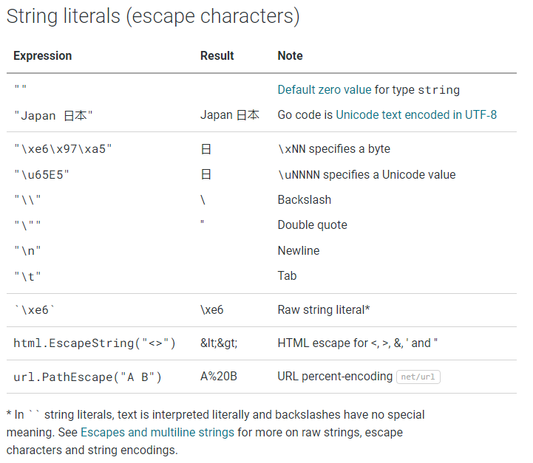
Строки

Slide 33
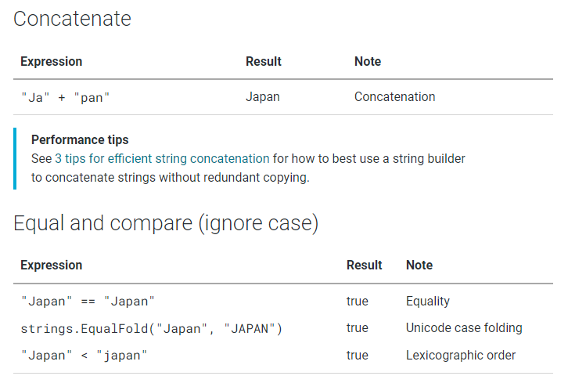
Строки

Slide 34
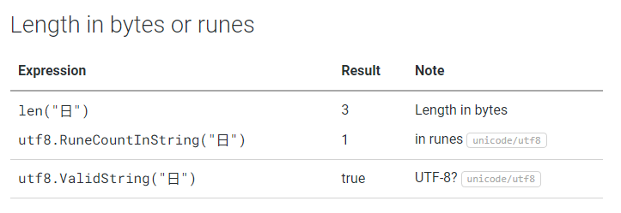
Строки

Slide 35
Строки

Slide 36
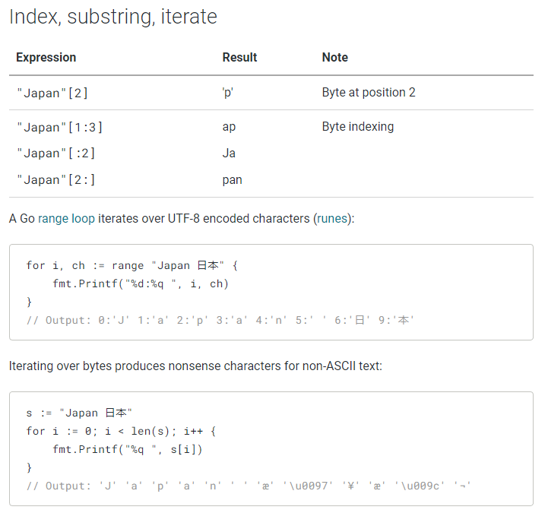
Строки

Slide 37
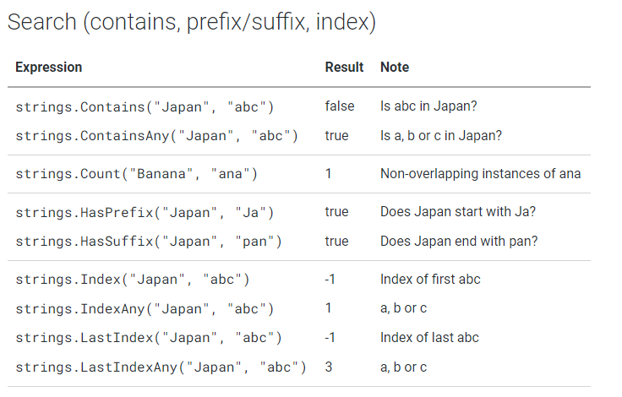
Строки

Slide 38
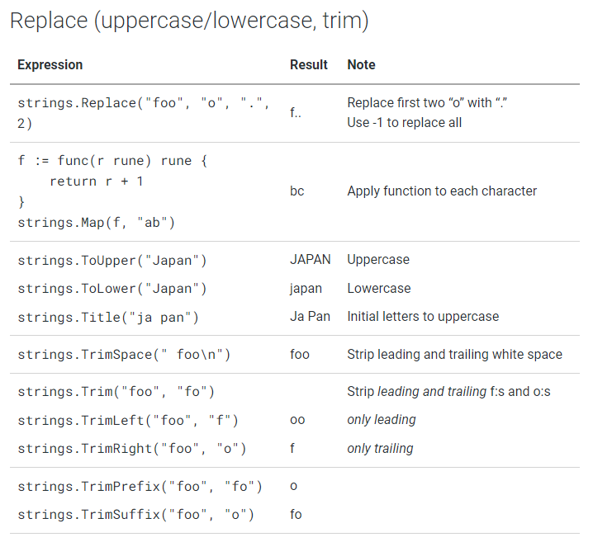
Строки

Slide 39
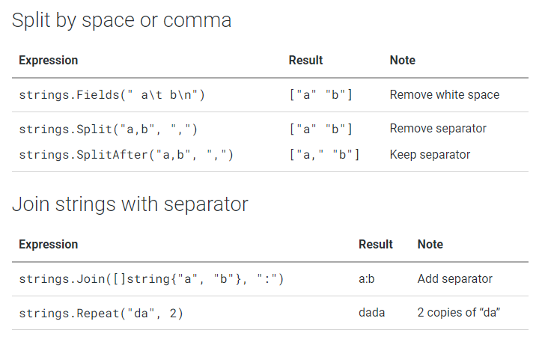
Строки

Slide 40
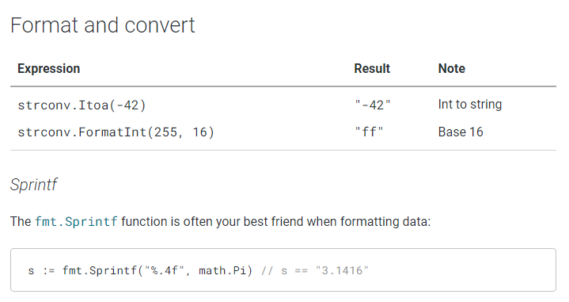
Строки

Slide 41
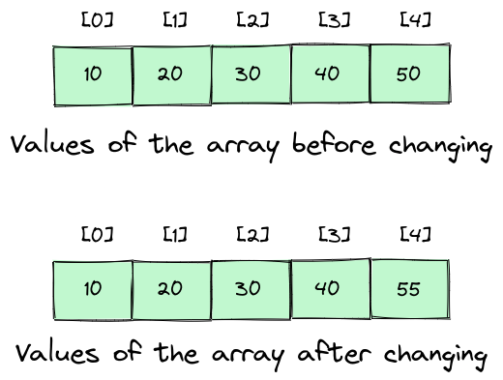
Массивы

Slide 42
Массивы
// Массив чисел
// Длина фиксирована и = 8
// Все элементы типа int
// Все элементы инициализированы нулевым значением
var planets [8]int
fmt.Print(planets)

Slide 43
Массивы
// Вначале пустой
var planets [8]string
planets[0] = "Меркурий" // Присваивает планете индекс 0
planets[1] = "Венера"
planets[2] = "Земля"
// Ещё один массив
planets := [5]string{"Церера", "Плутон", "Хаумеа", "Макемаке", "Эрида"}
// Длина определяется по количеству элементов
planets := [...]string{ // Компилятор Go подсчитывает элементы
"Меркурий",
"Венера",
"Земля",
"Марс",
"Юпитер",
"Сатурн",
"Уран",
"Нептун", // Запятая в самом конце является обязательной
}

Slide 44
Массивы
planets := [...]string{
"Меркурий",
"Венера",
"Земля",
"Марс",
"Юпитер",
"Сатурн",
"Уран",
"Нептун",
}
planetsMarkII := planets // Копирует массив planets
planets[2] = "упс" // Прокладывает путь для межзвездного шунтирования
fmt.Println(planets) // Выводит: [Меркурий Венера упс Марс Юпитер Сатурн Уран Нептун]
fmt.Println(planetsMarkII) // Выводит: [Меркурий Венера Земля Марс Юпитер Сатурн Уран Нептун]

Slide 45
Массивы
planets := [...]string{
"Меркурий",
"Венера",
"Земля",
"Марс",
"Юпитер",
"Сатурн",
"Уран",
"Нептун",
}
planetsMarkII := planets // Копирует массив planets
planets[2] = "упс" // Прокладывает путь для межзвездного шунтирования
fmt.Println(planets) // Выводит: [Меркурий Венера упс Марс Юпитер Сатурн Уран Нептун]
fmt.Println(planetsMarkII) // Выводит: [Меркурий Венера Земля Марс Юпитер Сатурн Уран Нептун]
var planetsMarkIII [8]string = planets // Тоже работает
var planetsMarkIV [10]string = planets // Ошибка

Slide 46
Массивы многомерные
var board [3][3]string // Массив из 3 массивов с 3 строками
// Координаты [ряд][столбец]
board[0][0] = "1"
board[0][1] = "2"
board[0][2] = "3"
board[1][0] = "4"
board[1][1] = "5"
board[1][2] = "6"
board[2][0] = "7"
board[2][1] = "8"
board[2][2] = "9"
for i:=0; i<3; i++ {
fmt.Println(board[i][0], board[i][1], board[i][2])
}

Slide 47
Массивы многомерные
var board = [3][3]int{{1,2,3},
{4,5,6},
{7,8,9}}
for i:=0; i<3; i++ {
fmt.Println(board[i][0], board[i][1], board[i][2])
}

Slide 48
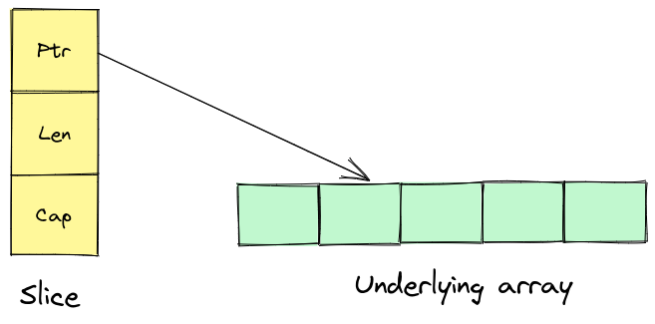
Срез (слайс)

Slide 49
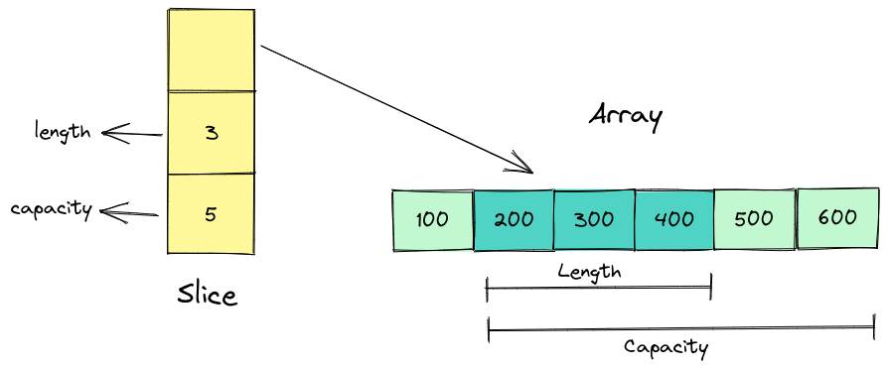
Срез (слайс)

Slide 50
Слайс
// Срез чисел
// Длина может изменяться
// Все элементы типа int
// Сейчас никуда не ссылается
var planets []int
fmt.Print(planets == nil)

Slide 51
Слайс
// make создаст новый слайс для 10 элементов и 3 из них занулит
// Сейчас ссылается на массив
var planets []int = make([]int, 3, 10)
fmt.Print(planets, planets == nil)

Slide 52
Слайс
var planets []int = []int{1, 2, 3, 4, 5}
planetsII := []int{1, 2, 3, 4, 5}
planetsIII := planetsII
// planetsII и planetsIII ссыдаются на один и тот же массив
fmt.Print(planets, planetsII, planetsIII)

Slide 53
Слайс
planets := [5]int{1, 2, 3, 4, 5} // Это НЕ слайс, это массив
other := planets[0 : 2]
fmt.Println(planets, other)
planets[0] = 10
fmt.Println(planets, other)
other[0] = -10
fmt.Println(planets, other)

Slide 54
Слайс
planets := [5]int{1, 2, 3, 4, 5} // Это НЕ слайс, это массив
other := planets[0:2] // [1, 2]
otherI := planets[:2] // [1, 2]
otherII := planets[2:] // [3, 4, 5]
otherIII := planets[:] // [1, 2, 3, 4, 5]

Slide 55
Многомерный слайс
seaNames := [][]string{{"shark", "octopus", "squid", "mantis shrimp"},
{"Sammy", "Jesse", "Drew", "Jamie"}}
fmt.Print(seaNames)

Slide 56
Cлайс – основные функции
planets := []int{1, 2, 3, 4, 5}
// len - текущая длина слайса
// cap - ёмкость
fmt.Println(planets, len(planets), cap(planets)) // [1, 2, 3, 4, 5] 5 5
planets = append(planets, 9)
fmt.Println(planets, len(planets), cap(planets)) // [1, 2, 3, 4, 5, 9] 6 10
newPlanets := make([]int, 3, 20)
copy(newPlanets, planets)
fmt.Println(newPlanets, len(newPlanets), cap(newPlanets)) // [1, 2, 3] 3 20
newPlanets = append(newPlanets, planets...)
fmt.Println(newPlanets, len(newPlanets), cap(newPlanets)) // [1 2 3 1 2 3 4 5 9] 9 20
// Удалим 2 элемент из planets
planets = append(planets[:2], planets[3:]...)
fmt.Println(planets) // [1, 2, 4, 5, 9]
https://pkg.go.dev/slices

Slide 57
Cлайс – append особенности
array := [5]int{5, 5, 5, 5, 5}
sl := array[:3]
fmt.Println(sl) // [5, 5, 5]
sl = append(sl, 10)
fmt.Println(array, sl) // [5, 5, 5, 10, 5] [5, 5, 5, 10]
sl = append(sl, 11, 12) // Слайс переполнится и создаст другой массив для себя
fmt.Println(array, sl) // [5, 5, 5, 10, 5] [5, 5, 5, 10, 11, 12]

